Slide 1
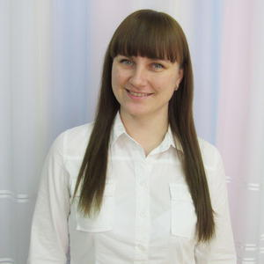
Интернет-портфолио
Заяц Елены Алексеевны
воспитателя МБДОУ д/с №19
«Василёк»
ст. Кущёвская

Slide 2
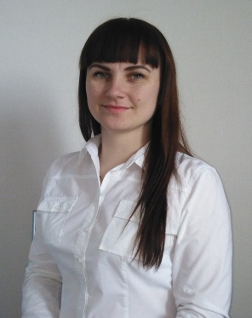
Уважаемые посетители нашего сайта!
Я рада приветствовать Вас на своей страничке.
Сколько профессий интересных и нужных существует на свете, но как необходимо для человека найти в жизни именно то, что соответствует его природным наклонностям, любимую работу, своё призвание.
По моему мнению, воспитатель - творческая, креативная личность, которая должна уметь мыслить оригинально и видеть один и тот же предмет по-разному. Он должен постоянно дарить ребёнку ощущение радости, уверенности, защищенности. Понятно, что все мы люди и ничто человеческое нам не чуждо. Но, переступив порог дошкольного учреждения, педагогу необходимо оставить за дверью все свои личные переживания, печали, невзгоды. Ребенок хочет увидеть улыбку на лице любимого воспитателя и понять – его здесь ждут, ему здесь рады! И это тоже необходимое качество для воспитателя – уметь быть счастливым самому!
Моя миссия, как педагога, направлена на то, что бы из «зернышек» появились «прекрасные ростки». В этом мне помогают мои коллеги, самые добрые, самые красивые, самые умные и творческие люди. Благодаря им, я иду на работу с уверенностью в том, что меня всегда поддержат, выслушают и дадут совет.

Slide 3
СОДЕРЖАНИЕ:
Моё профессиональное кредо
Личные данные
Основной принцип работы
Мои приоритетные задачи
Полезные ссылки
Мой опыт работы
Достижение воспитанников
Обратная связь

Slide 4
«Многое зависит от того, кто вел ребенка в детский сад, что вошло в его разум и сердце из окружающего мира, — это и определяет, каким человеком станет сегодняшний малыш. Ориентиром для ребенка является взрослый, в данном случае воспитатель».
А.В. Сухомлинский
Моё профессиональное кредо
Погрузившись с головой в профессию, я в нее влюбилась, и сегодня мне ясно, что быть воспитателем – моё призвание. Сегодня я точно знаю, что никакая другая работа не даст мне такого эмоционального и душевного удовлетворения…

Slide 5
Личные данные
Ф.И.О.: Заяц Елена Алексеевна
Должность: воспитатель
Категория: соответствие занимаемой должности
Образование: Федеральное государственное бюджетное образовательное учреждение высшего профессионального образования «Ростовский государственный университет путей сообщения г. Ростов -на-Дону
Квалификация по диплому: бухгалтер
Диплом о профессиональной переподготовке: АНО ДПО «Московская академия профессиональных компетенций» по программе «Дошкольное образование. Воспитатель логопедической группы».
Повышение квалификации: «Актуальные направления и современные практики дошкольного образования в соответствии с ФГОС ДО»
Стаж работы в должности: 2.10 мес.
Общий стаж: 4 года

Slide 6
Основной принцип работы:
Детям больше самостоятельности и права выбора;
Уметь вставать на позицию ребенка, видеть в нем личность, индивидуальность;
Помогать ребенку, быть социально значимым и успешным;
Все новое – это интересно!

Slide 7
«Мои приоритетные задачи»:
1.Создание комфортных, благоприятных психолого-педагогических условий для максимального развития каждого ребенка.
2.Изучение склонностей, интересов, талантов и дарований.
3.Формирование приёмов умственной деятельности, творческого и вариативного мышления на основе овладения детьми количественными отношениями предметов и явлений окружающего мира.
4.Осуществление необходимой помощи воспитанникам в изучении и практическом применении знаний, полученных в детском саду.
5.При организации ООД применять технологии:
Информационно-компьютерные технологии (ИКТ); Здоровьесберегающие технологии ; Технология игрового обучения; Проектный метод.

Slide 8
ПОЛЕЗНЫЕ ССЫЛКИ
Полезные статьи для родителей
https://centerdetskiy.ru/stati
Чудесенка – сайт для детей и родителей
https://chudesenka.ru/
Навигатор для родителей
https://растимдетей.рф/
Образовательная социальная сеть
https://nsportal.ru/
До и после трех. http://azps.ru/baby/index.html
Почемучка – сайт для детей и родителей
https://pochemu4ka.ru/

Slide 9
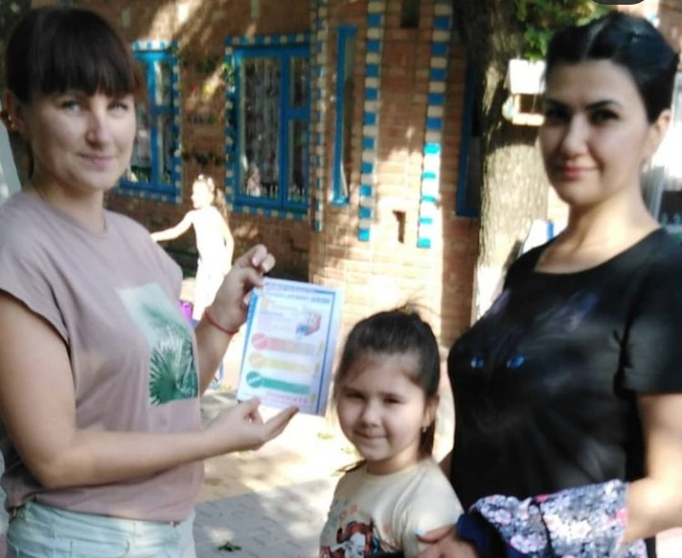
Мой опыт работы
http://vasilek19.ru/allfiles/metod-kopilka/gross/Арктика%20и%20Антарктида.pdf
http://vasilek19.ru/allfiles/metod-kopilka/gross/Беседа%20с%20детьми%20Водные%20ресурсы%20Земли.pdf
http://vasilek19.ru/allfiles/metod-kopilka/gross/Конспект%20Планета%20Земля%20в%20опасности.pdf
http://vasilek19.ru/allfiles/metod-kopilka/gross/ПРОЕКТ%20Эколята%20Дошколята.pdf
http://vasilek19.ru/allfiles/metod-kopilka/gross/Там%20где%20всегда%20зима.pptx

Slide 10
Достижение воспитанников
http://vasilek19.ru/allfiles/personal/zayats/Детский%20экологический%20конкурс%20Зелёная%20планета.pdf
http://vasilek19.ru/allfiles/personal/zayats/Конкурс%20на%20лучший%20стенд%20Эколята%20-%20дошколята.pdf
http://vasilek19.ru/allfiles/personal/zayats/Сертификат%20Эколята%20-%20Дошколята.pdf
http://vasilek19.ru/allfiles/personal/zayats/грамота.pdf
http://vasilek19.ru/allfiles/personal/zayats/приказ.pdf

Slide 11
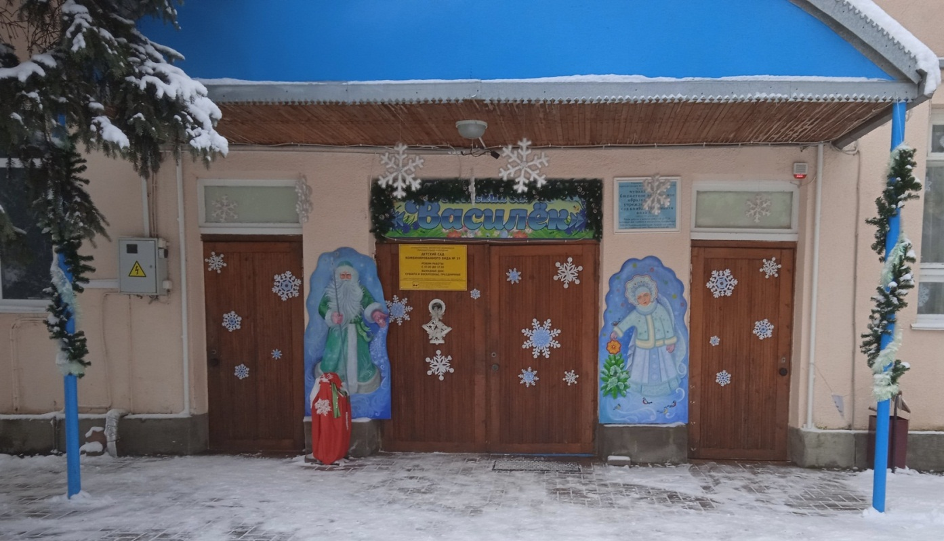
КОНТАКТЫ:
Рабочий адрес: 352030, ст. Кущёвская, пер.Первомайский, 83.
Рабочий телефон: +7 (861) 685-54-72
Рабочая электронная почта: mbdou.ds-19@mail.ru
Адрес сайта образовательной организации: Главная страница - Детский сад № 19 "Василёк» vasilek19.ru
ОБРАТНАЯ СВЯЗЬ:
Личная электронная почта:
madam-pervushima1994@mail.ru

Slide 12
Воспитателем надо родиться,
Чтоб детей непременно любить.
И терпенье иметь, не сердиться,
И заботой уметь окружить!

